Slide 1
数字化转型：迎接未来挑战的战略蓝图

Slide 2
Overview
1. 数字化转型趋势洞察
2. 数字化转型面临的挑战
3. 数字化转型的背景与现状
4. 数字化转型技能与培训路径
5. 结语与展望
2/14

Slide 3
数字化转型趋势洞察

Slide 4
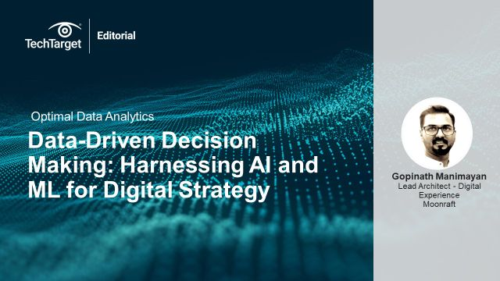
AI 驱动转型浪潮
• 核心动力：AI 技术引领变革，成为数字化转型的关键引擎。
• 自动化效率提升：通过智能自动化，优化工作流程，提高业务效率。
• 数据智能决策：利用大数据和 AI 分析，实现科学决策，提升企业洞察力。
3/14

Slide 5
精益与成本优化
• 精益理念：将精益原则应用于数字化，消除浪费，提高效率。
• 成本效益分析：通过数据分析，优化资源分配，实现成本控制与效益最大化。
• 客户导向创新：以客户需求为出发点，创新服务，提升客户价值。
请注意，实际的图表应根据具体数据和设计来创建，上述关键词是用于指示图表类型的。
4/14

Slide 6
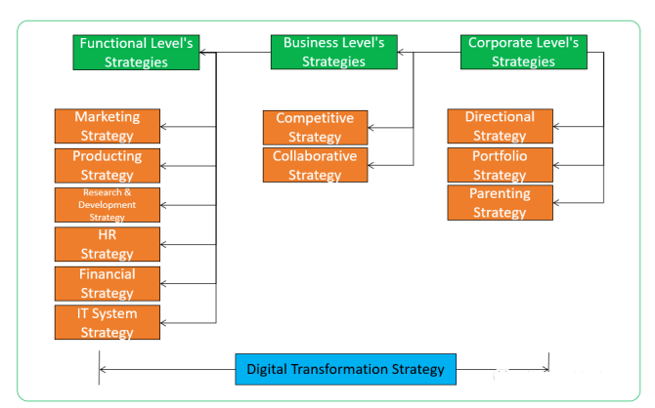
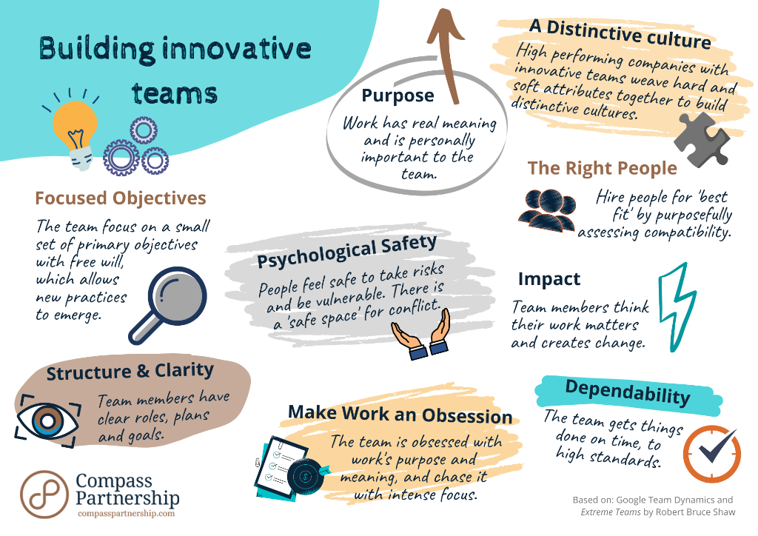
变革管理的艺术
• 数字化转型关键：变革管理确保组织适应技术革新，驱动业务模式创新。
• 文化转型：培养开放、敏捷的组织文化，鼓励创新和持续学习，以适应数字化环境。
• 领导力引领：领导者需展示远见，推动变革，同时确保团队在变革过程中保持士气和方向。
5/14

Slide 7
数字化转型面临的挑战

Slide 8
战略定位模糊
• 确立目标：清晰定义数字化转型的目标，确保组织有明确的方向。
• 对齐业务：战略规划需与业务目标紧密结合，驱动转型的业务价值。
• 动态调整：在执行过程中持续迭代，灵活适应市场和技术变化。
6/14

Slide 9
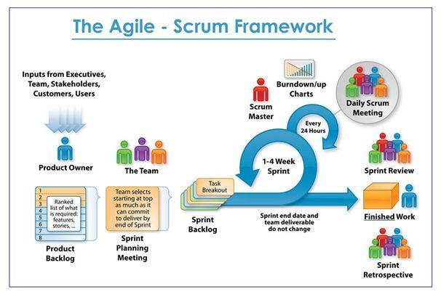
组织架构调整困难
• 传统向敏捷：传统官僚结构向敏捷团队转型，提升响应速度。
• 协作与沟通：建立跨部门协作机制，强化信息共享与决策效率。
• 灵活适应市场：构建能快速适应市场变化的组织，保持竞争优势。
7/14

Slide 10
数字化转型的背景与现状

Slide 11
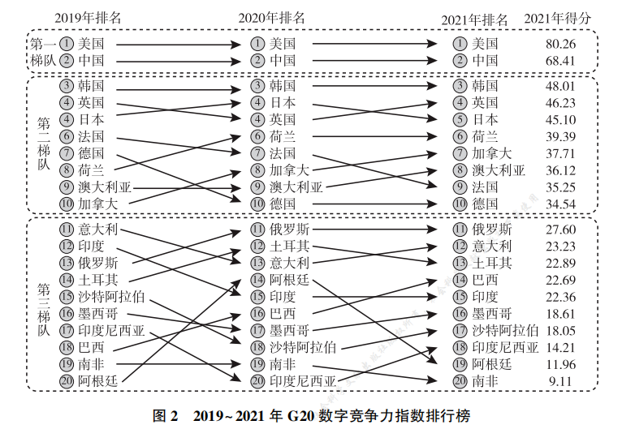
科技进步与经济转型
• 科技驱动升级：数字化技术如云计算、大数据推动传统产业升级，提高效率。
• 数字经济崛起：电子商务、数字支付等新业态成为经济增长新引擎，市场规模持续扩大。
• 国际竞争焦点：各国竞相发展数字经济，提升国家竞争力，数字化能力成为国际舞台的关键
优势。
8/14

Slide 12
政策环境与支持
• 国家导向：政策积极推动数字化转型，为企业提供指导和支持。
• 政策红利：创新项目得到税收优惠和资金扶持，激发市场活力。
• 合规可持续：政策强调数据安全与环保，企业需在发展与合规间找到平衡。
9/14

Slide 13
数字化转型技能与培训路径

Slide 14
AI 人工智能认证
• AI 基础理论与应用：掌握机器学习原理，理解神经网络结构，探索 AI 在实际场景的应用。
• 数据分析与处理：提升数据清洗、建模和分析技能，利用工具如 Python 或 R 进行高效数据
处理。
• AI 解决方案实践：参与项目，设计并实施 AI 解决方案，解决实际问题，增强问题解决能力。
10/14

Slide 15
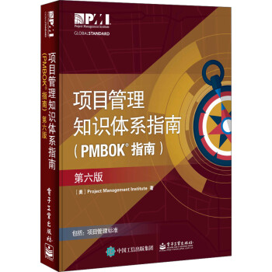
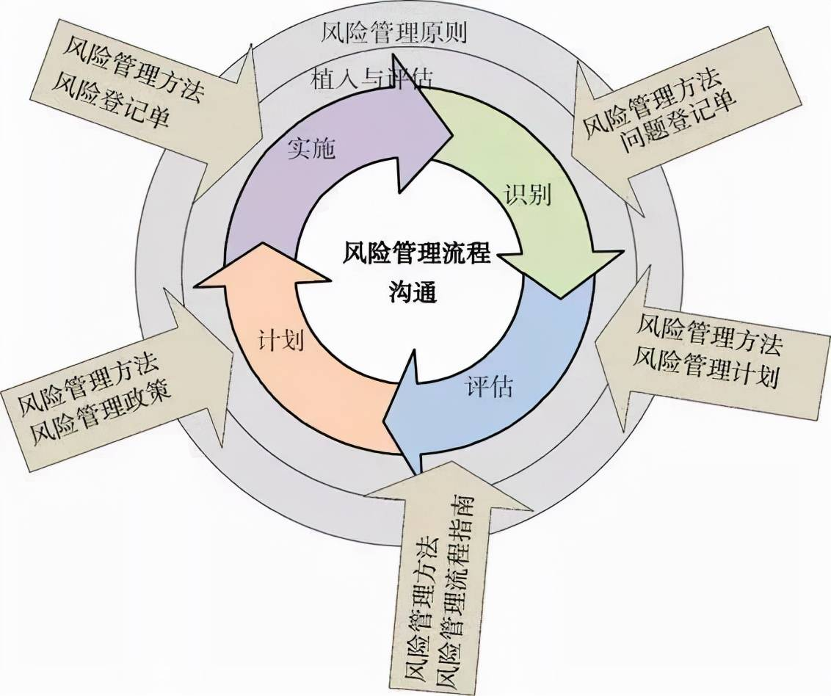
项目管理专业认证
• 项目管理知识体系：掌握 PMBOK 指南，理解项目生命周期与五大过程组，确保流程规范化。
• 高效团队协作：运用协作工具，协调团队成员，优化资源分配，提升项目执行效率。
• 风险管理与保障：识别潜在风险，制定应对策略，确保项目按期、按预算、按质量完成。
11/14

Slide 16
结语与展望

Slide 17
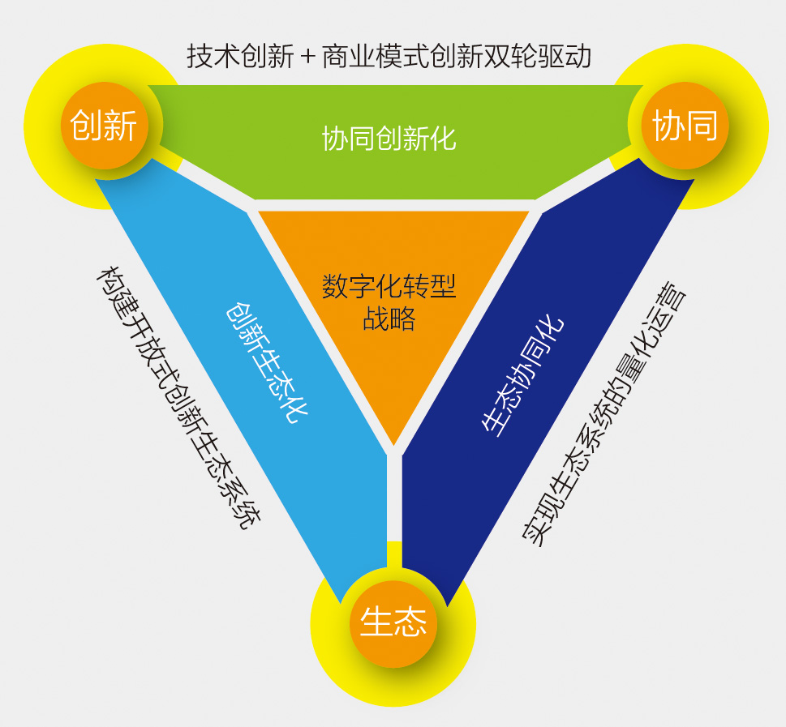
数字化转型的未来趋势
• 智能自动化：AI 与自动化深度融合，推动业务流程智能化，提升效率。
• 跨界生态系统：企业间打破界限，共建共享的数字化平台，促进创新与协作。
• 学习与适应：培养敏捷学习文化，持续适应技术变革，确保组织的灵活性和韧性。
12/14

Slide 18
对从业者的建议
• 保持好奇心与学习热情：拥抱变化，持续学习新技术，保持对行业动态的敏锐洞察。
• 强化技术与业务融合：提升技术理解力，同时理解业务需求，成为技术与业务之间的桥梁。
• 培养全球化视野与战略思维：关注全球市场趋势，具备跨文化沟通能力，从宏观角度规划职
业发展。
13/14

Slide 19
Thank you!

